Slide 1
Section #11.5: The DNS Protocol
최병준
2015020802

Slide 2
11.5 The DNS Protocol
/etc/hosts
Korea.ac.kr 163.152.6.10
Esca.korea.ac.kr 163.152.112.201
Widen.korea.ac.kr 163.152.161.46
Naver.com 202.179.177.22
Notes:
컴퓨터 보급이 늘면서 이런 업무를 수작업으로 관리하기 어려워지기 시작하였다. 특히 호스트 수가 엄청나게 증가하면서 한 시스템에서 모든 호스트의 이름을 유지하기가 현실적으로 불가능해졌다. 또한 도메인 이름을 중복 사용하지 않도록 통제하기 쉽지 않았다. 이런 문제점을 해결하려고 고안된 것이 DNS 서비스다.

Slide 3
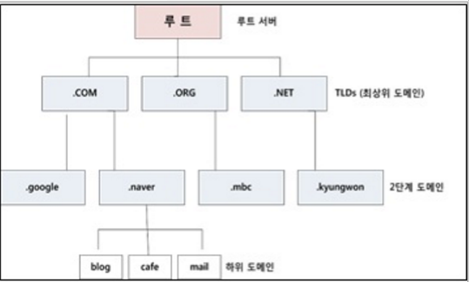
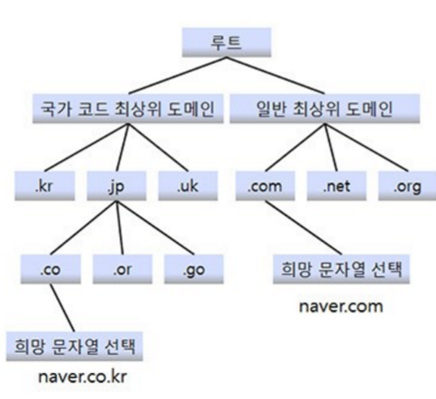
11.5 The DNS Protocol
DNS query/response operations are supported over the distributed DNS infrastructure consisting of servers deployed locally at each site or ISP, and a special set of root servers.

Slide 4
11.5 The DNS Protocol
DNS name resolution is the process of mapping a domain name to an IPv4 address, although IPv6 addresses mappings work in essentially the same way.
Korea.ac.kr
163.152.6.10

Slide 5
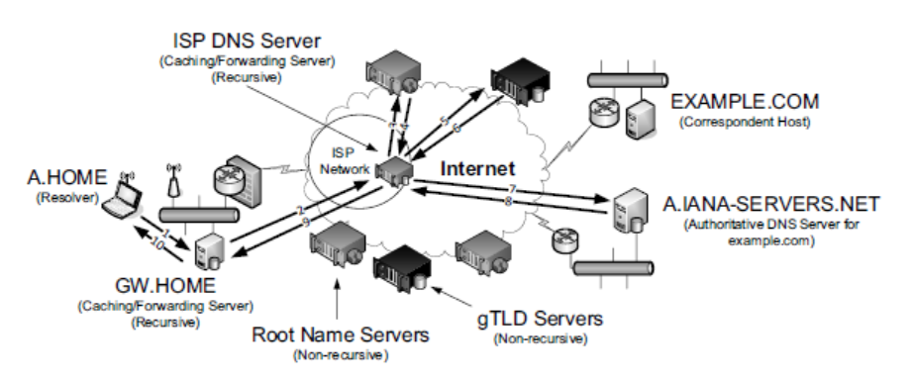
11.5 The DNS Protocol
Example
(recursive DNS query for EXAMPLE.COM from A.HOME)

Slide 6
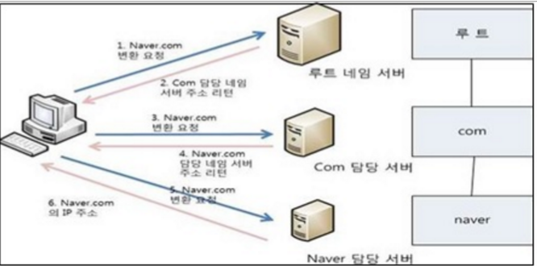
11.5 The DNS Protocol
Example(Non-recursive)

Slide 7
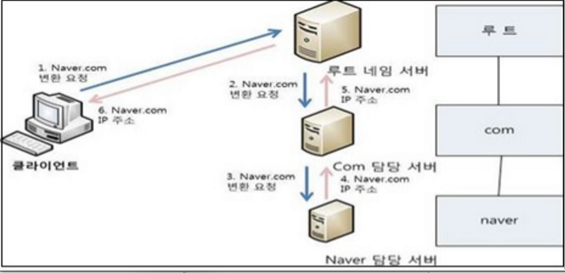
11.5 The DNS Protocol
Example(recursive)

Slide 8
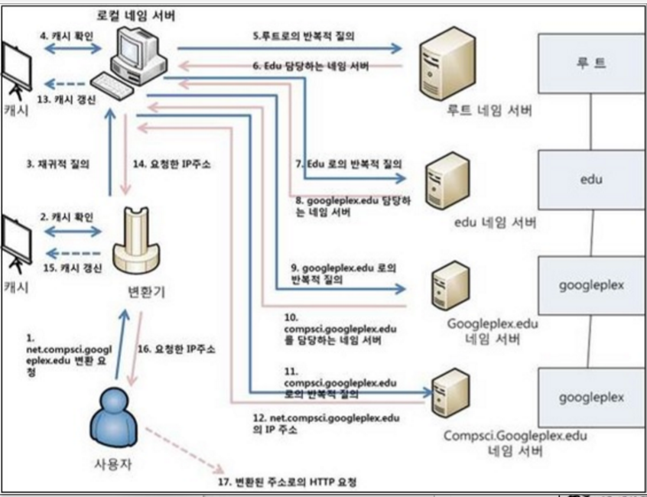
11.5 The DNS Protocol
Example

Slide 9
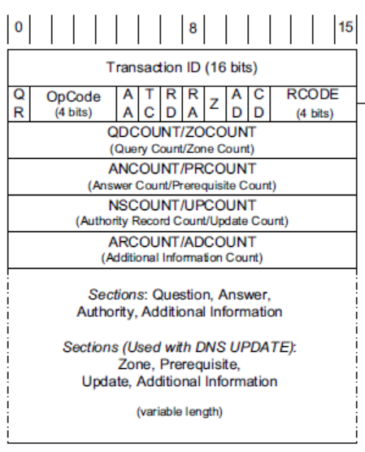
11.5.1 DNS Message Format
The basic DNS message begins with
a fixed 12-byte header
followed by
four variable-length sections

Slide 10
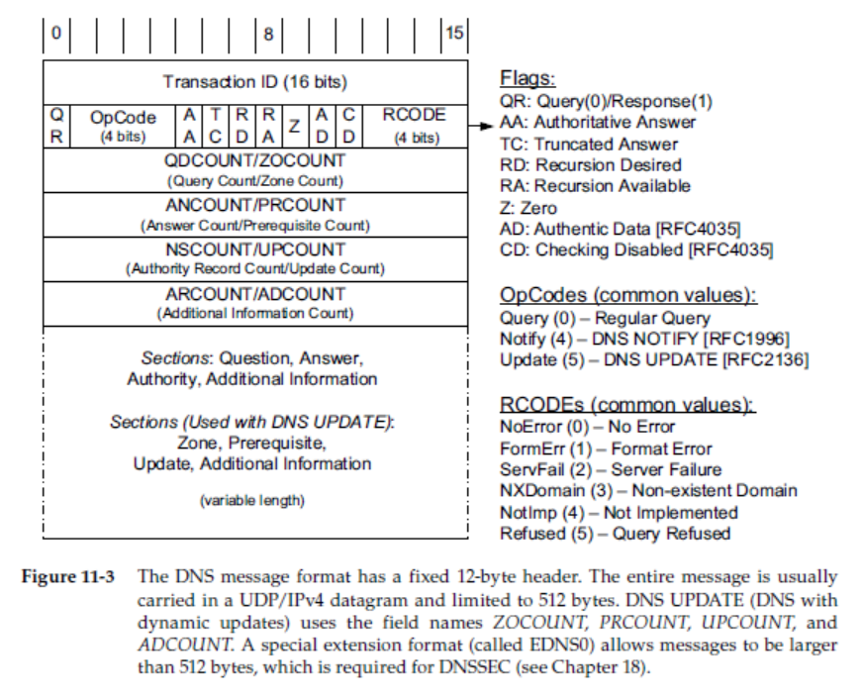
11.5.1 DNS Message Format
Notes:
• QR(Query Response) : 메시지 종류를 나타낸다. 0이면 질의 메시지고, 1이면 응답 메시지다.
• OPCODE : 0은 정상값, 4는 경고, 5는 갱신을 의미. 1~3은 사용되지 않음
• AA(Authoritative Answer) : 네임 서버가 인증 권한이 있는 서버임을 나타내므로 응답 메시지에만 사용된다.
• TC(Truncated) : 1로 지정하면 응답의 크기가 UDP의 최대 크기인 512바이트를 초과하여 512바이트 크기로 잘렸음을 알려준다.
초과되어 잘린 데이터를 처리하는 후속 동작이 이루어져야 한다.
• RD(Recursion Desired) : 1이면 재귀적인 응답을 원함을 뜻한다. 질의 메시지에서 사용된다.
• RA(Recursion Available) : 응답 메시지에서 사용되며, 반복 응답이 가능하다는 의미다.
• Z : 예약 필드로 000으로 지정된다.
• AD : 포함된 정보가 Authenticated(권위있는) 것이면 1
• CD : 보안 검사가 비활성화되면 1
• RCODE : 응답 메시지에서 응답 오류를 나타내는 데 사용되며, 0이면 오류가 없다는 의미다.

Slide 11
11.5.1.1 Names and Labels
The variable-length sections at the end of a DNS message contain a collection of questions, answers, authority information (names of name servers that contain authoritative information for certain data), and additional information that may be useful to reduce the number of necessary queries.
Each question and each RR(Resource record) begins with a name (called the domain name or owning name) to which it refers. Each name consists of a sequence of labels.
There are two categories of label types:
data labels and compression labels.
Notes:
DNS 메시지 끝의 variable-length section은 Qeustions, answer, authority, additional informatio을 포함하며 필요한 query수를 줄이는데 유용하다.
각각의 question과 Resource record는 name으로 시작하며, 각각의 name은 라벨의 연속으로 구성된다.
대표적인 2가지 유형은 data label과 compression label이다.

Slide 12
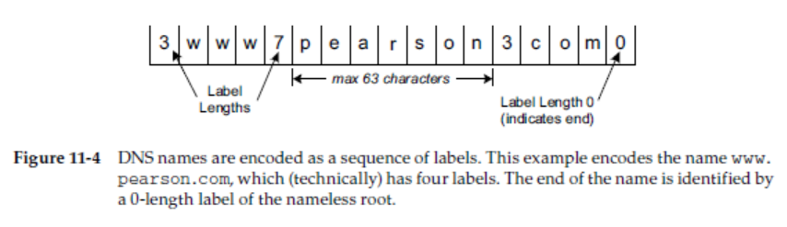
11.5.1.2 Data Labels
Encoding of the name www.pearson.com

Slide 13
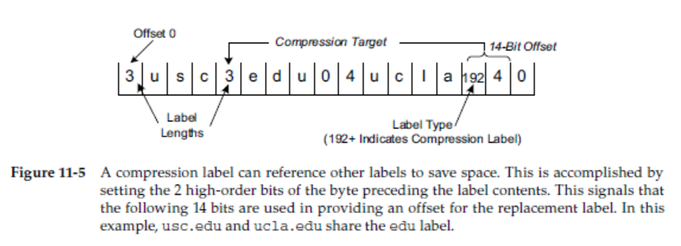
11.5.1.3 Compression Labels
Encoding of the name usc.edu, ucla.edu

Slide 14
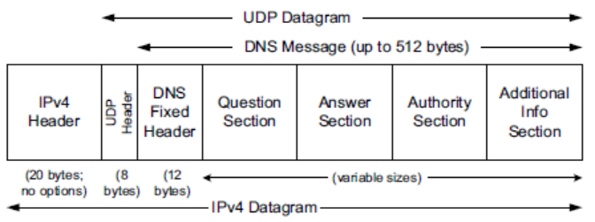
11.5.3 UDP or TCP
The well-known port number for DNS is 53,
for both UDP and TCP
When a resolver issues a query and the response comes back with the TC bit field set (“truncated”), the size of the true response exceeded 512 bytes, so only the first 512 bytes are returned by the server.
Notes:
DNS는 기본적으로 UDP를 사용하므로 독자적으로 타임아웃과 재전송을 수행해야 한다.
최소한 4초의 타임아웃을 가지고 시작할 것을 권고하고
리눅스 시스템에서는 /etc/resolv.conf 파일을 수정하여 재전송 타임아웃 매개변수의 변경이 가능하다.

Slide 15
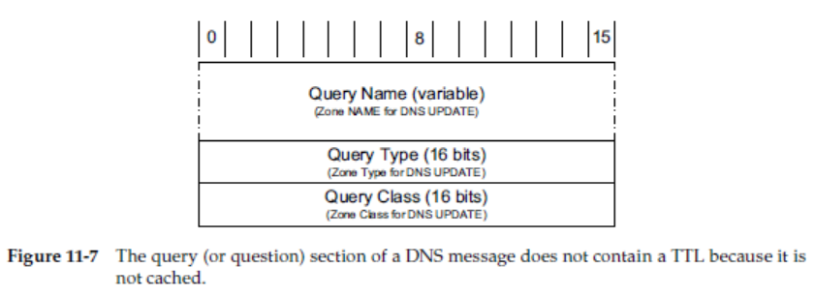
11.5.4 Question (Query) and Zone Section Format
The question or query section of a DNS message lists the question(s) being referenced.
Query Type : #11.5.6
Query Class : 1(internet class), 254(no class),
255(all class)
Notes:
책에 표 11-2를 참고하라고 되어있으나 11-3임

Slide 16
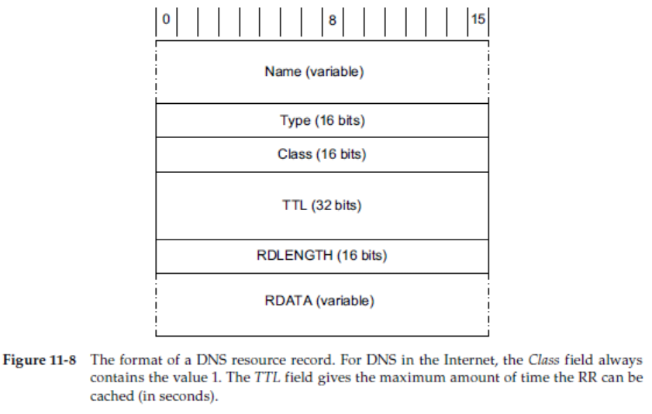
11.5.5 Answer, Authority, and Additional Information Section Formats
Notes:
Class는 인터넷 데이터의 경우 1로 설정 된다.
TTL은 RR이 클라이언트에 의해 캐시되는 초 단위의 시간이다.

Slide 17
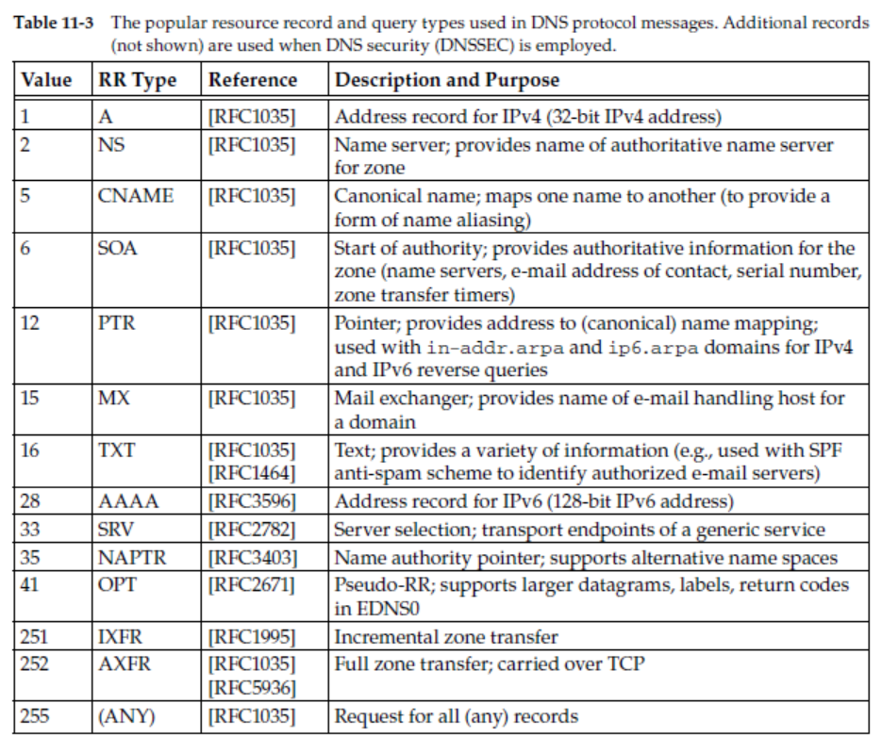
11.5.6 Resource Record Types
Notes:
DNS는 IP 주소를 결정하기 위해 가장 일반적으로 사용되지만 다수의 다른 목적을 위해서도 이용될 수 있다.

Slide 18
11.5.6.1 Address (A, AAAA) and
Name Server (NS) Records
the most important records within DNS are the address (A, AAAA) and name server (NS) records
An NS record contains the name of an authoritative DNS server that contains information for a particular zone
Because the name of a DNS server alone is not sufficient to perform a query, the IP address(es) of these servers is also typically provided as a so-called glue record in the additional information section of DNS responses. (Consider how ns1. example.com would be resolved if the name server for example.com was ns1. example.com.)

Slide 19
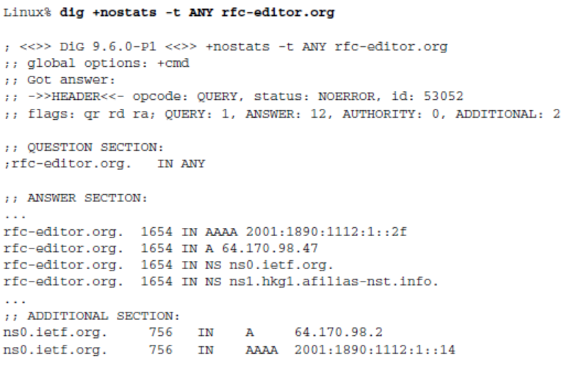
11.5.6.1 Address (A, AAAA) and
Name Server (NS) Records
Dig(Linux tools)

Slide 20
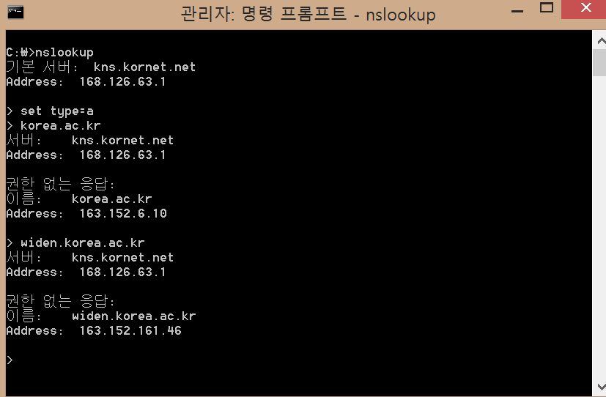
11.5.6.2 Example
NSLOOKUP

Slide 21
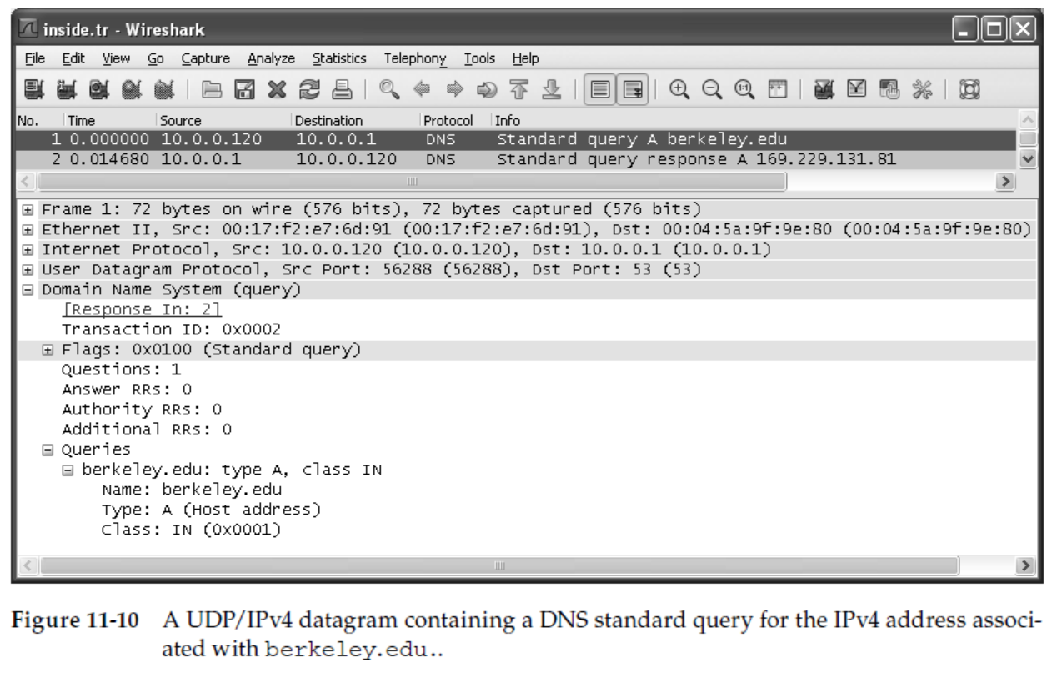
11.5.6.2 Example
The DNS protocol at the packet level

Slide 22
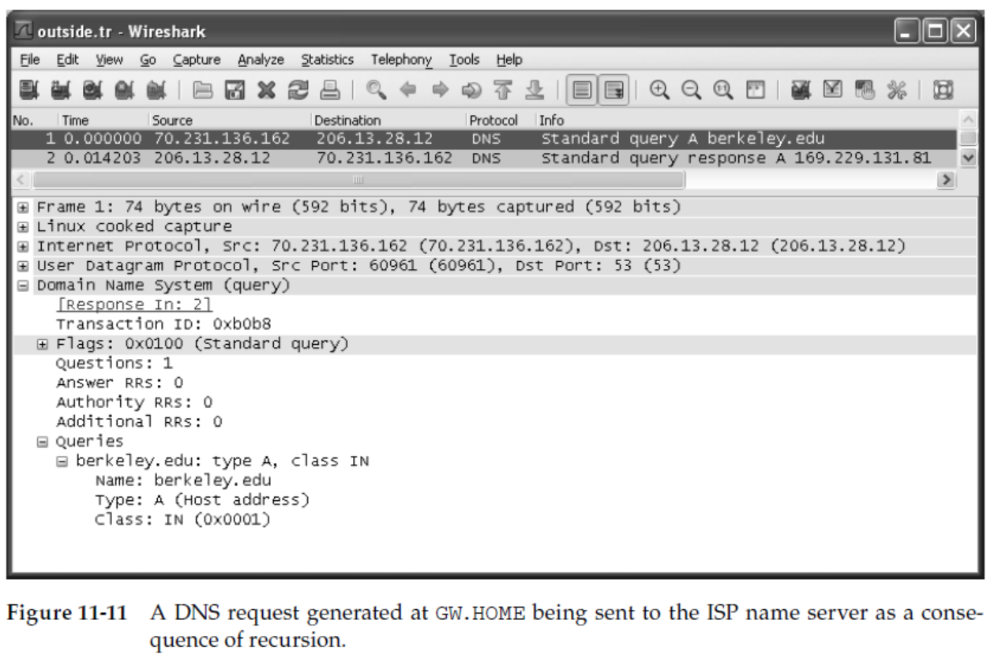
11.5.6.2 Example
The DNS protocol at the packet level
Notes:
70.231.136.162 GW.HOME의 ISP 측 IPv4 주소
목적지 주소는 ISP가 제공한 DNS 서버의 IPv4의 주소인 206.13.28.12

Slide 23
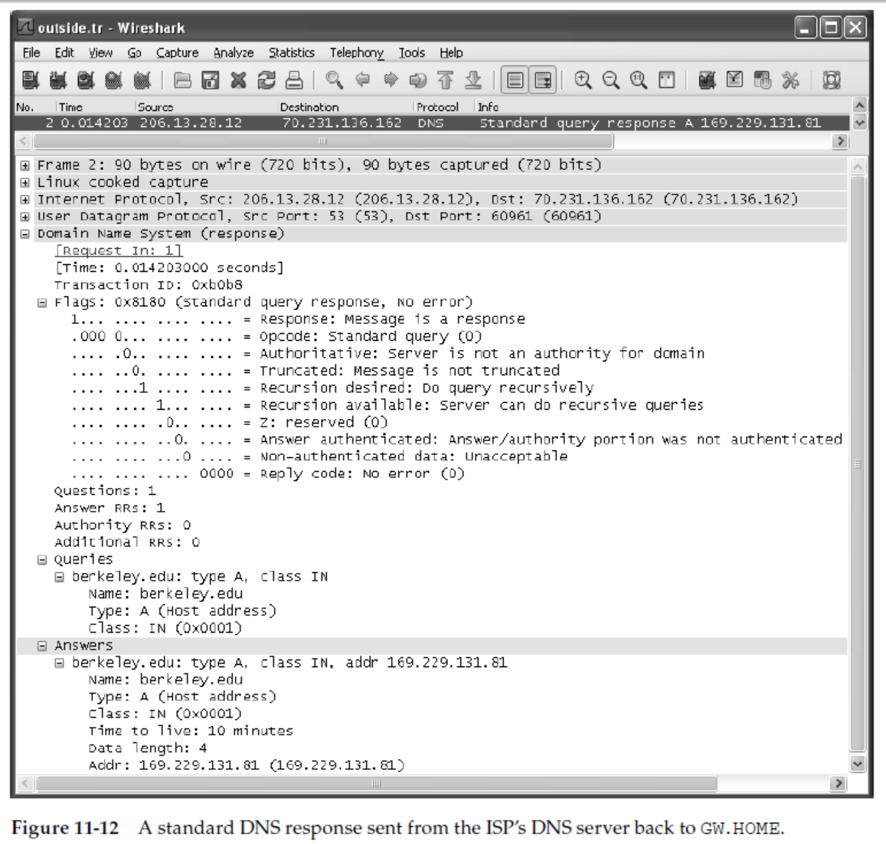
11.5.6.2 Example
The DNS protocol at the packet level
Notes:
인가 플래그가 설정되지 않았기 때문에 이는 저장된 데이터다.

Slide 24
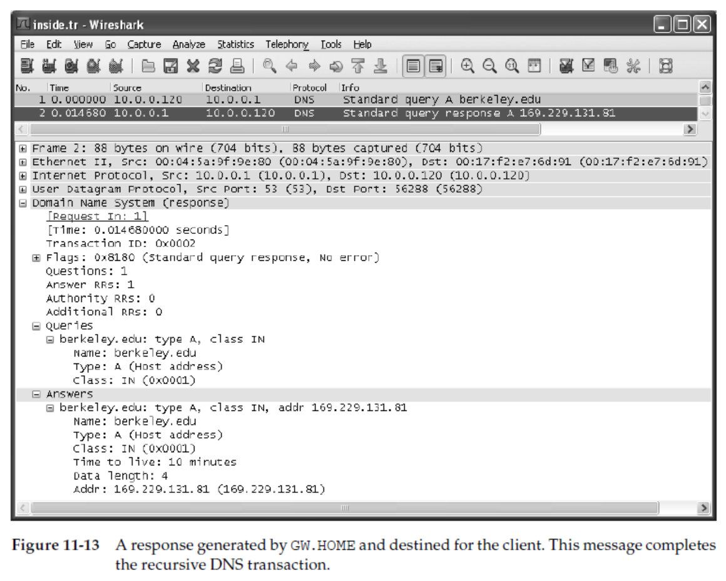
11.5.6.2 Example
The DNS protocol at the packet level
Notes:
클라이언트 입장에서 전체 왕복 시간은 14.7ms이지만 대부분의 시간인 14.2ms이 local name serve와 ISP의 네임 서버 사이에서 발생했다.
캐쉬가 중요하다 그래서

Slide 25
Reference
http://stop2y.blog.me/220235379210
http://blog.naver.com/luxuryguy83/120118615958
http://terms.naver.com/entry.nhn?docId=2270474&cid=51173&categoryId=51173
http://navercast.naver.com/contents.nhn?rid=122&contents_id=52473
http://terms.naver.com/entry.nhn?docId=2272000&cid=51207&categoryId=51207&expCategoryId=51207
https://ko.wikipedia.org/wiki/%EB%8F%84%EB%A9%94%EC%9D%B8_%EB%84%A4%EC%9E%84_%EC%8B%9C%EC%8A%A4%ED%85%9C

